Slide 1
Замятина Оксана Михайловна,
ректор ТОИПКРО
Организация работы со ШНОР
на территории Томской области

Slide 2
СОДЕРЖАТЕЛЬНЫЕ АСПЕКТЫ РАБОТЫ СО ШНОР В 2020 ГОДУ В РАМКАХ РЕАЛИЗАЦИИ НП «ОБРАЗОВАНИЕ»
Министерство Просвещения РФ
Рособрнадзор
ФП «Учитель будущего»
(ФГАОУ ДПО ЦРГОП и ИТ)
ФП «Современная школа»
(ФИОКО)
КПК по совершенствованию предметных и методических компетенций (в том числе в области формирования функциональной грамотности обучающихся)
Координаторы ТО: Замятина О.М., Вознюк В.Г.
Тьюторы по предметам от ТО: 12 человек
ПРОЕКТ Организация методической поддержки не менее 250 выявленным общеобразовательным организациям, имеющим низкие образовательные результаты обучающихся, не менее чем из 20 субъектов Российской Федерации
Отбор 10 школ ТО
Координаторы ТО: Сысолятина Н.А., Цегельникова А.Н.
Тьюторы школ ТО: 10 человек
Физика
Биология
Химия
457/420-425 педагогов
Русский язык
Математика
Notes:
Профиль: Обязательный минимум содержания ООП
• токарное дело, фрезерное дело, слесарное дело
• монтаж радиоэлектронной аппаратуры и приборов
• изготовление хлебобулочных или кондитерских изделий
• швейное дело, наладка швейного оборудования, моделирование одежды и головных уборов
• вязание, плетение, вышивка, ковроделие, роспись тканей
• архитектурное проектирование, малярные (строительные) работы, облицовочные работы, штукатурные работы, печное дело, столярные и плотничные работы, паркетные работы
• ремонт обуви, часов; обслуживание и ремонт радиотелевизионной аппаратуры (видеотехники)
• слесарно-ремонтные работы, ремонт и обслуживание автомобилей, вождение автомобиля,
• парикмахерское дело, фотография; индивидуальный пошив одежды; декоративное оформление витрин; социальное обслуживание; озеленение; цветоводство
• выжигание по дереву, резьба по дереву и бересте, кружевные работы, вышивка, плетение, гончарные работы, изготовление художественных изделий из дерева, бересты и лозы; чеканка художественных изделий
Базовый уровень строится по принципу изучения основ организации производства товаров или услуг в выбранной сфере деятельности и направлен на профессиональное самоопределение обучающихся.
Технология как часть общечеловеческой культуры. Влияние технологий на общественное развитие. Сферы производства, отрасли, комплексы и предприятия. Разделение и кооперация труда. Нормирование труда; нормы производства и тарификация; нормативы, системы и формы оплаты труда.
Требования к квалификации специалистов различных профессий. Трудовая и технологическая дисциплина; безопасность труда и средства ее обеспечения; эстетика труда; этика взаимоотношений в трудовом коллективе.
Взаимозависимость рынка товаров и услуг, технологий производства, уровня развития науки и техники.
Учебный проект по технологии проектирования и создания материальных объектов и услуг. Планирование проектной деятельности. Выбор путей и способов реализации проектируемого материального объекта или услуги. Подготовка резюме и формы самопрезентации для получения профессионального образования или трудоустройства
Профессиональное самоопределение и карьера. Виды и формы получения профессионального образования.
Изучение рынка труда и профессий. Спрос и предложения работодателей на различные виды профессионального труда, средства получения информации о рынке труда и путях профессионального образования.

Slide 3
СОДЕРЖАТЕЛЬНЫЕ АСПЕКТЫ РАБОТЫ СО ШНОР В 2020
НА ТЕРРИТОРИИ ТОМСКОЙ ОБЛАСТИ
Распоряжение Департамента общего образования Томской области от 10.03.2020 №187-р «Об утверждении программы повышения качества образования в школах с низкими результатами обучения и/или в школах, функционирующих в неблагоприятных социальных условиях на территории Томской области»
Распоряжение Департамента общего образования Томской области от 13.04.2020 №293-р «Об организации работы со школами с низкими образовательными результатами на территории Томской области»
Notes:
Профиль: Обязательный минимум содержания ООП
• токарное дело, фрезерное дело, слесарное дело
• монтаж радиоэлектронной аппаратуры и приборов
• изготовление хлебобулочных или кондитерских изделий
• швейное дело, наладка швейного оборудования, моделирование одежды и головных уборов
• вязание, плетение, вышивка, ковроделие, роспись тканей
• архитектурное проектирование, малярные (строительные) работы, облицовочные работы, штукатурные работы, печное дело, столярные и плотничные работы, паркетные работы
• ремонт обуви, часов; обслуживание и ремонт радиотелевизионной аппаратуры (видеотехники)
• слесарно-ремонтные работы, ремонт и обслуживание автомобилей, вождение автомобиля,
• парикмахерское дело, фотография; индивидуальный пошив одежды; декоративное оформление витрин; социальное обслуживание; озеленение; цветоводство
• выжигание по дереву, резьба по дереву и бересте, кружевные работы, вышивка, плетение, гончарные работы, изготовление художественных изделий из дерева, бересты и лозы; чеканка художественных изделий
Базовый уровень строится по принципу изучения основ организации производства товаров или услуг в выбранной сфере деятельности и направлен на профессиональное самоопределение обучающихся.
Технология как часть общечеловеческой культуры. Влияние технологий на общественное развитие. Сферы производства, отрасли, комплексы и предприятия. Разделение и кооперация труда. Нормирование труда; нормы производства и тарификация; нормативы, системы и формы оплаты труда.
Требования к квалификации специалистов различных профессий. Трудовая и технологическая дисциплина; безопасность труда и средства ее обеспечения; эстетика труда; этика взаимоотношений в трудовом коллективе.
Взаимозависимость рынка товаров и услуг, технологий производства, уровня развития науки и техники.
Учебный проект по технологии проектирования и создания материальных объектов и услуг. Планирование проектной деятельности. Выбор путей и способов реализации проектируемого материального объекта или услуги. Подготовка резюме и формы самопрезентации для получения профессионального образования или трудоустройства
Профессиональное самоопределение и карьера. Виды и формы получения профессионального образования.
Изучение рынка труда и профессий. Спрос и предложения работодателей на различные виды профессионального труда, средства получения информации о рынке труда и путях профессионального образования.

Slide 4
Мероприятия по работе со школами с низкими образовательными результатами
( муниципальный уровень)
Мероприятие | Сроки проведения
Собеседование руководства муниципальных органов управления образованием и руководителей школ с низкими образовательными результатами о формировании дорожной карты комплекса мероприятий поддержки этих образовательных организаций | До 10.06.2020
Разработка муниципальной Дорожной карты комплекса мероприятий поддержки образовательных организаций с низкими образовательными результатами | Май – июнь 2020
Формирование муниципальных информационных ресурсов для поддержки работы со школами (методические рекомендации, актуальные нормативные документы, материалы для самообследования, описание успешных практик) | Май – август 2020, далее-ежегодное обновление
Определение кадровых ресурсов для сопровождения программ помощи школам, включая составления графика выезда методистов «Методические десанты» (тьюторов , наставников) в школы для посещения уроков, проведения консультаций, работы с родительским сообществом | Июнь – декабрь 2020
Размещение на сайтах муниципалитетов разделов по поддержке школ с низкими образовательными результатами и школ, функционирующими в неблагоприятных социальных условиях | Апрель - декабрь 2020
Участие в диагностике и проведение анализа профессиональных/предметных дефицитов учителей школ | Ноябрь 2020
Посещение уроков , проведение консультаций специалистами «Методического десанта» по согласованию с МОУО и ОО | По отдельному графику
Проведение региональных мониторинговых исследований качества образования и всероссийских проверочных работ | Сентябрь 2020 – апрель 2021
Формирование муниципальной дорожных карт по реализации комплекса мероприятий поддержки образовательных организаций с низкими образовательными результатами на 2021-2024г.г. | Май-июнь 2021

Slide 5
Мероприятия по работе со школами с низкими образовательными результатами
Разработка муниципальной Дорожной карты комплекса мероприятий поддержки образовательных организаций с низкими образовательными результатами – 1 от каждого муниципалитета
Разработка муниципальной программы поддержки образовательных организаций с низкими образовательными результатами – по количеству ШНОР в муниципалитете
Разработка школьной программы по повышению качества образования – по количеству ШНОР в муниципалитете
Описание текущей ситуации со списком выявленных проблем и дефицитов
Цели и задачи, исходя из текущей ситуации
Мероприятия, направленные на решение поставленных задач и достижения целей
Количественные и качественные показатели, позволяющие измерить динамику достижения целей

Slide 6
Мероприятия по работе со школами с низкими образовательными результатами
Определение кадровых ресурсов для сопровождения программ помощи школам, включая составления графика выезда методистов «Методические десанты» (тьюторов , наставников) в школы для посещения уроков, проведения консультаций, работы с родительским сообществом
Муниципальный уровень
Методическое сопровождение школ: методические десанты, посещение уроков, наставничество, консультации и другие форматы, включенное в муниципальную дорожную карту и программы школ
Методические десанты по отдельному графику (Цегельникова А.Н., Филиппова Н.А., Плотникова Н.Н.)

Slide 7
Мероприятия по работе со школами с низкими образовательными результатами
Участие в диагностике и проведение анализа профессиональных/предметных дефицитов учителей школ
Диагностика профессиональных/предметных дефицитов учителей ШНОР по предметам: математика, физика, информатика и ИКТ
40 заданий - предметные компетенции, 10 заданий - методические компетенции, 180 минут
Муниципальный уровень
Диагностика профессиональных/предметных дефицитов учителей ШНОР

Slide 8
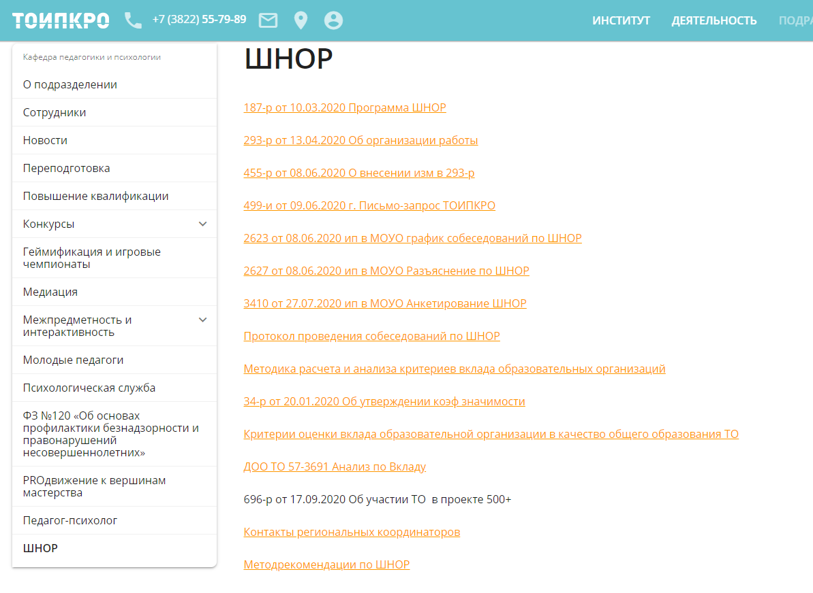
ОРГАНИЗАЦИОННЫЕ АСПЕКТЫ РАБОТЫ СО ШНОР В 2020
НА ТЕРРИТОРИИ ТОМСКОЙ ОБЛАСТИ
Кафедра педагогики и психологии
Письмо Федеральной службы по надзору в сфере образования и науки от 02.09.2020 №13-440 «Методика оказания адресной методической помощи общеобразовательным организациям имеющим низкие образовательные результаты обучающихся»
https://toipkro.ru/content/files/documents/podrazdeleniya/pip/Metodrekomendaczii_po_ShNOR.PDF
Notes:
Профиль: Обязательный минимум содержания ООП
• токарное дело, фрезерное дело, слесарное дело
• монтаж радиоэлектронной аппаратуры и приборов
• изготовление хлебобулочных или кондитерских изделий
• швейное дело, наладка швейного оборудования, моделирование одежды и головных уборов
• вязание, плетение, вышивка, ковроделие, роспись тканей
• архитектурное проектирование, малярные (строительные) работы, облицовочные работы, штукатурные работы, печное дело, столярные и плотничные работы, паркетные работы
• ремонт обуви, часов; обслуживание и ремонт радиотелевизионной аппаратуры (видеотехники)
• слесарно-ремонтные работы, ремонт и обслуживание автомобилей, вождение автомобиля,
• парикмахерское дело, фотография; индивидуальный пошив одежды; декоративное оформление витрин; социальное обслуживание; озеленение; цветоводство
• выжигание по дереву, резьба по дереву и бересте, кружевные работы, вышивка, плетение, гончарные работы, изготовление художественных изделий из дерева, бересты и лозы; чеканка художественных изделий
Базовый уровень строится по принципу изучения основ организации производства товаров или услуг в выбранной сфере деятельности и направлен на профессиональное самоопределение обучающихся.
Технология как часть общечеловеческой культуры. Влияние технологий на общественное развитие. Сферы производства, отрасли, комплексы и предприятия. Разделение и кооперация труда. Нормирование труда; нормы производства и тарификация; нормативы, системы и формы оплаты труда.
Требования к квалификации специалистов различных профессий. Трудовая и технологическая дисциплина; безопасность труда и средства ее обеспечения; эстетика труда; этика взаимоотношений в трудовом коллективе.
Взаимозависимость рынка товаров и услуг, технологий производства, уровня развития науки и техники.
Учебный проект по технологии проектирования и создания материальных объектов и услуг. Планирование проектной деятельности. Выбор путей и способов реализации проектируемого материального объекта или услуги. Подготовка резюме и формы самопрезентации для получения профессионального образования или трудоустройства
Профессиональное самоопределение и карьера. Виды и формы получения профессионального образования.
Изучение рынка труда и профессий. Спрос и предложения работодателей на различные виды профессионального труда, средства получения информации о рынке труда и путях профессионального образования.

Slide 9
ОСНОВНЫЕ ФАКТОРЫ РИСКА СНИЖЕНИЯ РЕЗУЛЬТАТОВ ОБУЧЕНИЯ И ВОЗМОЖНЫЕ ПУТИ РЕШЕНИЯ ПРОБЛЕМ, СВЯЗАННЫХ С ЭТИМИ ФАКТОРАМИ
#1. Повышение предметной и методической компетентности педагогов
#2. Устранение дефицита педагогических кадров
#3. Повышение уровня оснащения школы
#4. Снижение уровня учебной неуспешности
#5. Повышение учебной мотивации школьников
#6. Повышение дисциплины в классе
#7. Выстраивание взаимоотношений школы с родителями
#8. Повышение школьного благополучия
#9. Организация работы с обучающимися с инклюзией
#10. Сопровождение интеграции детей-мигрантов
Письмо Федеральной службы по надзору в сфере образования и науки от 02.09.2020 №13-440 «Методика оказания адресной методической помощи общеобразовательным организациям имеющим низкие образовательные результаты обучающихся»
Notes:
Профиль: Обязательный минимум содержания ООП
• токарное дело, фрезерное дело, слесарное дело
• монтаж радиоэлектронной аппаратуры и приборов
• изготовление хлебобулочных или кондитерских изделий
• швейное дело, наладка швейного оборудования, моделирование одежды и головных уборов
• вязание, плетение, вышивка, ковроделие, роспись тканей
• архитектурное проектирование, малярные (строительные) работы, облицовочные работы, штукатурные работы, печное дело, столярные и плотничные работы, паркетные работы
• ремонт обуви, часов; обслуживание и ремонт радиотелевизионной аппаратуры (видеотехники)
• слесарно-ремонтные работы, ремонт и обслуживание автомобилей, вождение автомобиля,
• парикмахерское дело, фотография; индивидуальный пошив одежды; декоративное оформление витрин; социальное обслуживание; озеленение; цветоводство
• выжигание по дереву, резьба по дереву и бересте, кружевные работы, вышивка, плетение, гончарные работы, изготовление художественных изделий из дерева, бересты и лозы; чеканка художественных изделий
Базовый уровень строится по принципу изучения основ организации производства товаров или услуг в выбранной сфере деятельности и направлен на профессиональное самоопределение обучающихся.
Технология как часть общечеловеческой культуры. Влияние технологий на общественное развитие. Сферы производства, отрасли, комплексы и предприятия. Разделение и кооперация труда. Нормирование труда; нормы производства и тарификация; нормативы, системы и формы оплаты труда.
Требования к квалификации специалистов различных профессий. Трудовая и технологическая дисциплина; безопасность труда и средства ее обеспечения; эстетика труда; этика взаимоотношений в трудовом коллективе.
Взаимозависимость рынка товаров и услуг, технологий производства, уровня развития науки и техники.
Учебный проект по технологии проектирования и создания материальных объектов и услуг. Планирование проектной деятельности. Выбор путей и способов реализации проектируемого материального объекта или услуги. Подготовка резюме и формы самопрезентации для получения профессионального образования или трудоустройства
Профессиональное самоопределение и карьера. Виды и формы получения профессионального образования.
Изучение рынка труда и профессий. Спрос и предложения работодателей на различные виды профессионального труда, средства получения информации о рынке труда и путях профессионального образования.

Slide 10
Замятина Оксана Михайловна,
ректор ТОИПКРО
Спасибо за внимание!

